Slide 1
IMPUTACIÓN CONCRETA
ESTANDARES PROBATORIOS
FRANCISCO CELIS MENDOZA AYMA

Slide 2


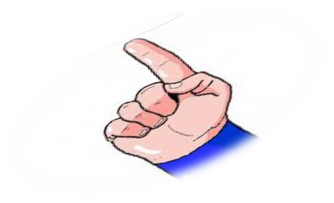
NIVELES DE PRUEBA
SENTENCIA
Prisión preventiva
Certeza
Formalización de la investigación preparatoria
Acusación
Sospecha grave
Sospecha
Suficiente
Diligencias
Preliminares
Sospecha
Reveladora
Sospecha
Inicial

Slide 3

Certeza
Sospecha grave
Sospecha suficiente
Sentencia
Art. 268. a.CPP El juez, a solicitud del Ministerio Público, podrá dictar mandato de prisión preventiva, si (…): a) Que existen fundados y graves elementos de convicción para estimar razonablemente la comisión de un delito (…).
Sospecha reveladora
Art. 344.1.2.CPP Dispuesta la conclusión de la Investigación Preparatoria, de conformidad con el numeral 1) del artículo 343, el Fiscal decidirá en el plazo de quince días si formula acusación, siempre que exista base suficiente para ello, o si requiere el sobreseimiento de la causa.(…)
Sospecha inicial
Art. 336.1. CPP: Si de la denuncia, del Informe Policial o de las Diligencias Preliminares que realizó, aparecen indicios reveladores de la existencia de un delito, (…).
Art. 330.2 CPP: (2) Las Diligencias Preliminares tienen por finalidad inmediata realizar los actos urgentes o inaplazables destinados a determinar si han tenido lugar los hechos objeto de conocimiento y su delictuosidad, (…)

Slide 4






ESTÁNDARES EPISTÉMICOS
POSIBILIDAD
PROBABILIDAD
CERTEZA
SENTENCIA
Certeza
Prisión
preventiva
Alta probabilidad de condena
Acusación
Formalización de la investigación preparatoria
Probabilidad positiva de condena
Probabilidad media
Posibilidad

Slide 5
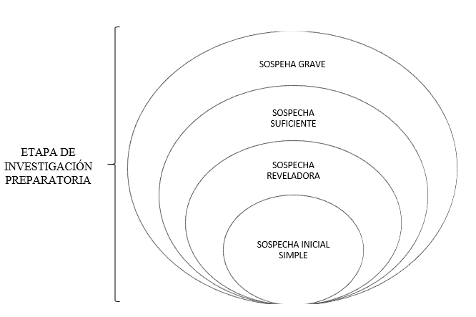
ESTANDARES

Slide 6


ETAPAS DEL PROCESO Y NIVELES DE PRUEBA
Prisión preventiva
(Art.268 CPP)
SENTENCIA
(Art.393 CPP)
Acusación
(Art.344 CPP)
Formalización de la investigación preparatoria
(Art.336 CPP)
Certeza
Sospecha grave
Sospecha
Suficiente
a) La hipótesis debe ser capaz de explicar los datos disponibles, integrándolos de forma coherente, y las predicciones de nuevos datos que la hipótesis permita formular deben haber resultado confirmadas.
b) Deben de haberse refutado todas las demás hipótesis plausibles explicativas de los mismo datos que sean compatibles con la inocencia del acusado, excluidas las meras hipótesis ad hoc.
Diligencias
Preliminares (Art.329-330 CPP)
a) Que la hipótesis sea la mejor explicación disponible de los hechos cuya ocurrencia se trata de probar, a la luz de los elementos de juicio existente en el expediente judicial, y
b) Que el peso probatorio del conjunto de elementos de juicio relevantes incorporados al proceso sea completo (excluidas las pruebas redundantes).
Sospecha
Reveladora
a) Que la hipótesis ofrezca una mejor explicación de los hechos cuya ocurrencia se trata de probar que la hipótesis de la parte contraria, a la luz de los elementos de juicio existentes en el expediente judicial, y
b) Que el peso probatorio del conjunto de elementos de juicio relevantes incorporados al proceso sea completo (excluidas las pruebas redundantes)
Sospecha
Inicial
La hipótesis sea la mejor explicación disponible de los hechos cuya ocurrencia se trata de probar, a la luz de los elementos de juicio existentes en el expediente judicial.
La hipótesis ofrezca una mejor explicación de los hechos cuya ocurrencia se trata de probar que la hipótesis de la parte contraria, a la luz de los elementos de juicio existentes en el expediente judicial.

Slide 7

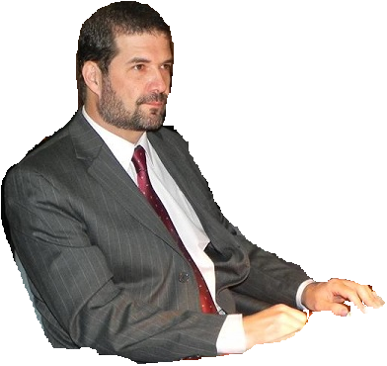
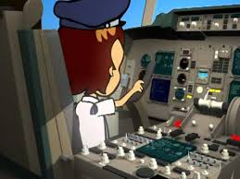
Principio de Oportunidad
-----------------
Acuerdo Reparatorio
Terminación
Anticipada
---------------------
Conclusión
Anticipada
---------------------
Acusación
Directa
---------------------
Proceso
Inmediato
Ministerio
Público

Slide 8
SALIDAS ALTERNATIVAS
Principio de Oportunidad (art. 2)
Acuerdo Reparatorio.
Terminación
Anticipada
Conclusión
Anticipada
Acusación
Directa
Proceso
Inmediato
Investigación Preparatoria
Etapa Intermedia
Juicio Oral
Sin Juicio
Con Juicio
Investigación Preparatoria
Etapa Intermedia
Juicio Oral
Alegato
Actividad Probatoria
MECANISMOS DE SIMPLIFICACIÓN PROCESAL
30 días
Investigación Preparatoria
Etapa Intermedia
Juicio Oral
Flagrancia
Investigación Preparatoria
Etapa Intermedia
Juicio Oral

Slide 9


Formalización de investigación preparatoria
Acusación
Tesis
Hipótesis
IMPUTACIÓN
Variable independiente
HECHO
PUNIBLE
HECHO PUNIBLE
Variable dependiente

Slide 10
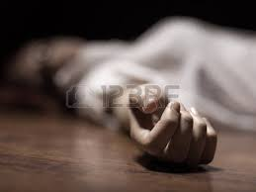
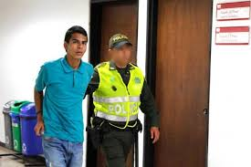
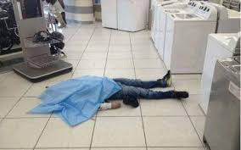
Investigación Preliminar
Noticia Criminal
Sospecha inicial
Hecho
Punible
Imputación
Hecho
punible

Slide 11
Investigación Preliminar
Noticia Criminal
Sospecha inicial
CON DILIGENCIAS PRELIMINARES
SIN DILIGENCIAS PRELIMINARES

Slide 12
PROBABILIDAD
S. Reveladora
Formalización de la
denuncia
Investigación preparatoria

Slide 13
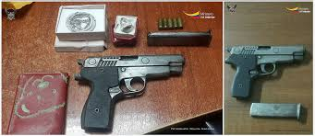
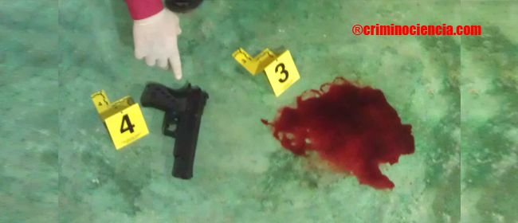
Hipótesis
Imputación de un hecho Punible
Existen indicios suficientes
sí
Elementos de juicio reveladores

Slide 14

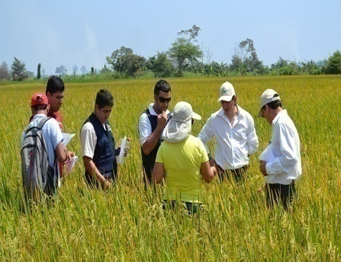
HIPÓTESIS
a) Categoría Epistémica
que exige indicios suficientes
o elementos de juicio
reveladores
b) Las IS ER, determinan la
configuración de la
Hipótesis conforme a su
capacidad de rendimiento.

Slide 15
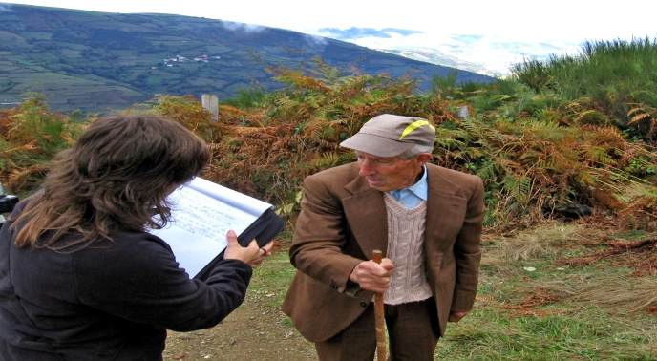
HIPÓTESIS
a) Motor de la Investigación
b) Permite dirigir la Investigación

Slide 16
INDICIOS
Y CONSTRUCCIÓN DE
IMPUTACIÓN

Slide 17
CLASIFICACIÓN DE INDICIOS
INDICIOS ANTECEDENTES
INDICIOS CONCOMITANTES
INDICIOS POSTERIORES
I. de Capacidad para delinquir o de personalidad.
I. de móvil delictivo.
I. de actitud sospechosa.
I. de presencia física.
I. de Participación Delictiva.
I. de actitud sospechosa.
I. de Mala Justificación.
I. de actitud sospechosa.

Slide 18
INDICIOS ANTECEDENTES
De Capacidad para delinquir o de personalidad.
De móvil delictivo.
De actitud sospechosa.
Comportamiento previo, indicativos reveladores serios y objetivos.
Razón para cometer un delito: odio, venganza, necesidad.
Carácter de la persona, conducta pasada, costumbres, predisposiciones, etc.

Slide 19
INDICIOS CONCOMITANTES
De presencia física.
De Participación Delictiva.
De actitud sospechosa.
De oportunidad personal: Capacidad física o intelectual
De Oportunidad material: Posesión de instrumentos del delito, conocimiento del lugar, etc.
Comportamiento durante, indicativos reveladores serios y objetivos.
HECHO PUNIBLE
Vestigio, objeto o circunstancia relacionado con la comisión del delito : Fractura, rastros de golpe, manchas de sangre o barro, etc.

Slide 20
INDICIOS POSTERIORES
I. de Mala Justificación.
I. de actitud sospechosa.
INDICIOS POSTERIORES
Declaración del acusado, falsa contradictoria o incoherente.
Afecta presunción de inocencia
Comportamiento posterior, indicativos reveladores serios y objetivos.

Slide 21
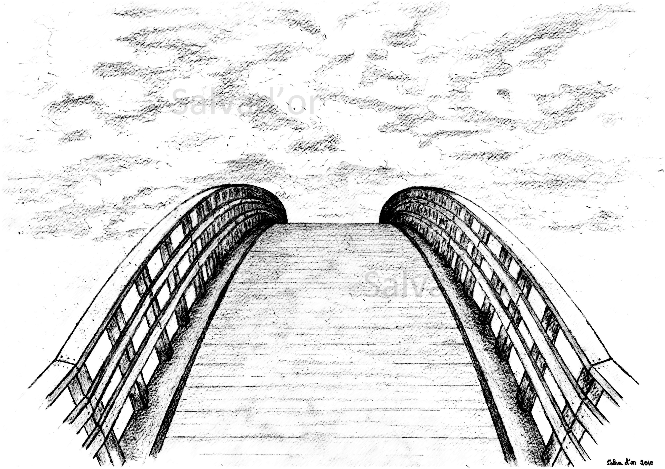
HECHO IMPUTADO
INFERENCIA
INFERENCIA
INFERENCIA
INFERENCIA
DATO
DATO
DATO
INDICIO
ANTECEDENTE
INDICIO
CONCOMITANTE
INDICIO
POSTERIOR
Fuente
Fuente
Fuente
Acto de Investigación
Acto de Investigación
Acto de Investigación

